Slide 1
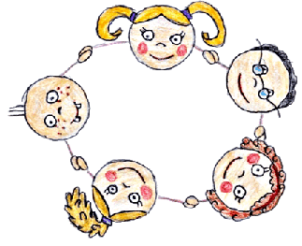
Progetto Europeo Comenius “LA TUA CULTURA E LE TUE TRADIZIONI MI AIUTANO AD APPREZZARE LE MIE”
Il regalo del vento Tramontano
Istituto Comprensivo Rignano Incisa classi 5 A/B Scuola Primaria Incisa in Val d’Arno

Slide 2
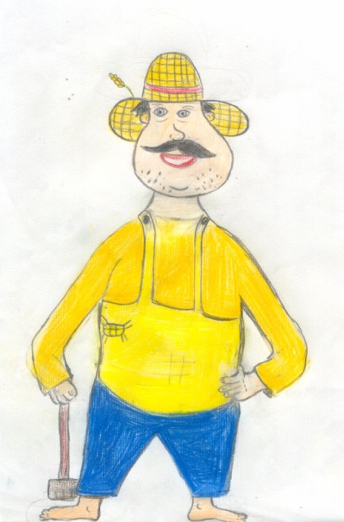
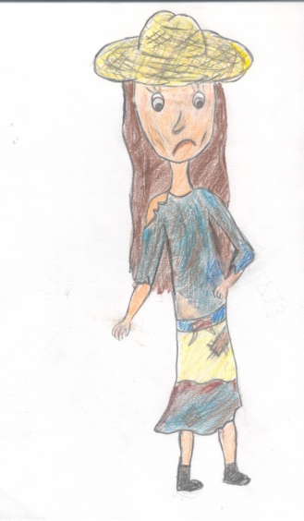
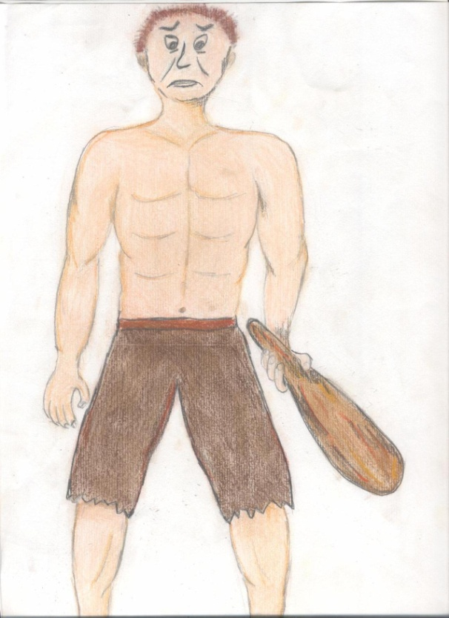
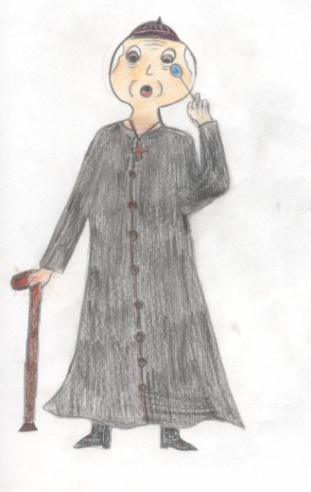
Personaggi
Geppone
Vento Tramontano
Rosina
Moglie del vento
Priore
Gigante

Slide 3
Questa fiaba, animali e persone,
Parla del buon contadino Geppone
Ridotto alla fame, ma fortunato
Per ciò che il vento a lui ha donato.

Slide 4
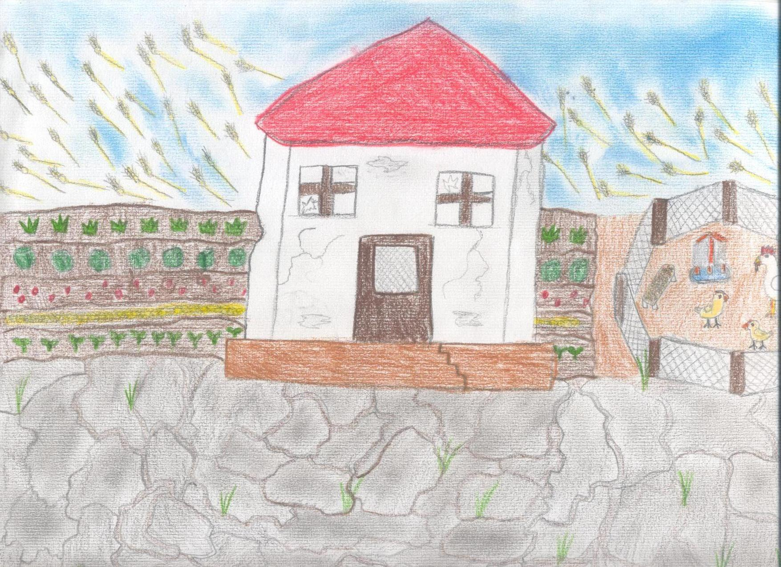
DISEGNO DELLA CASA CON AIA

Slide 5
MOGLIE MIA,
IL VENTO
HA DISTRUTTO TUTTO
IL NOSTRO RACCOLTO.
COME FAREMO A PAGARE IL PRIORE?
VAI A CHIEDERE AIUTO AL VENTO
TRAMONTANO.

Slide 6
Lo scaltro contadino, per Rosina ed
i suoi figlioletti,
S’ avvia alla casa del re dei cieli e tetti,
La moglie lo avvisa : il vento ora è
assente ,
Ma tornerà prima di buio, sicuramente.
CORO 2

Slide 7
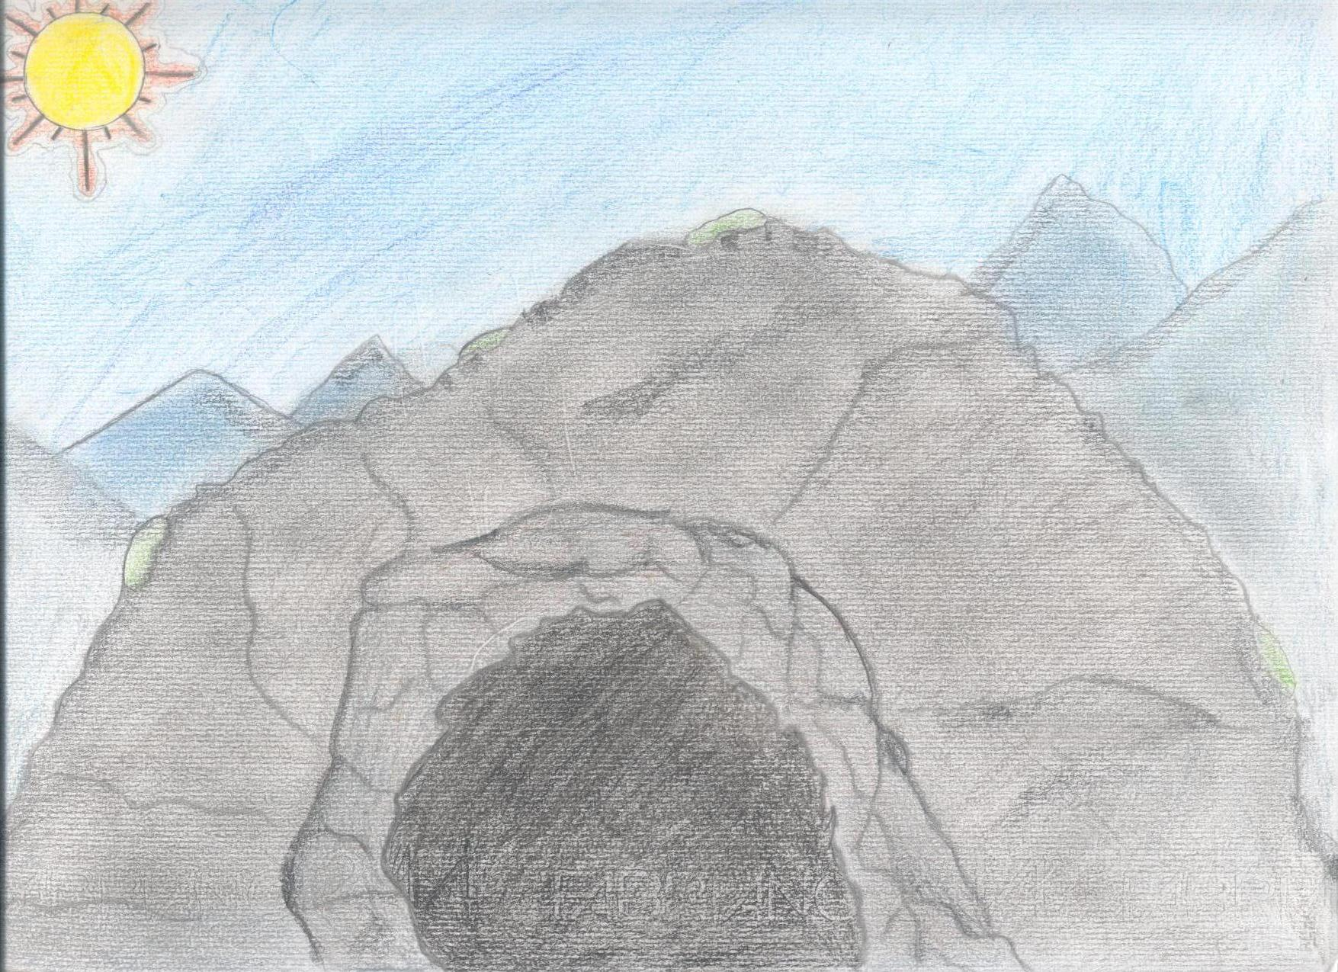
DISEGNO DELLA GROTTA DEL VENTO CON MOGLIE DEL VENTO

Slide 8
TIENI QUESTA SCATOLINA D’ARGENTO …
OGNI VOLTA CHE L’ APRIRAI AVRAI CIBO
A VOLONTÁ!
HAI DISTRUTTO IL MIO RACCOLTO.
COME FARÒ A SFAMARE LA MIA FAMIGLIA?

Slide 9
CORO 3
Geppone soddisfatto apre il cofanettino
E ne escono pane , prosciutto e vino.
Torna trionfante dai figli e da Rosina :
E tutti quanti esultano la sera e la mattina.

Slide 10
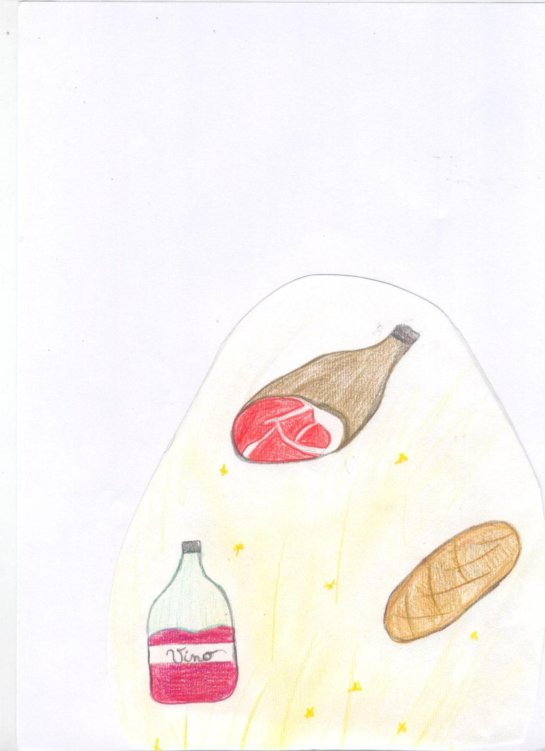
UAOOO!
CHE FAME !!!
FINALMENTE
SI MANGIA !!!!!
MMM…..
CHE BUONO !!

Slide 11
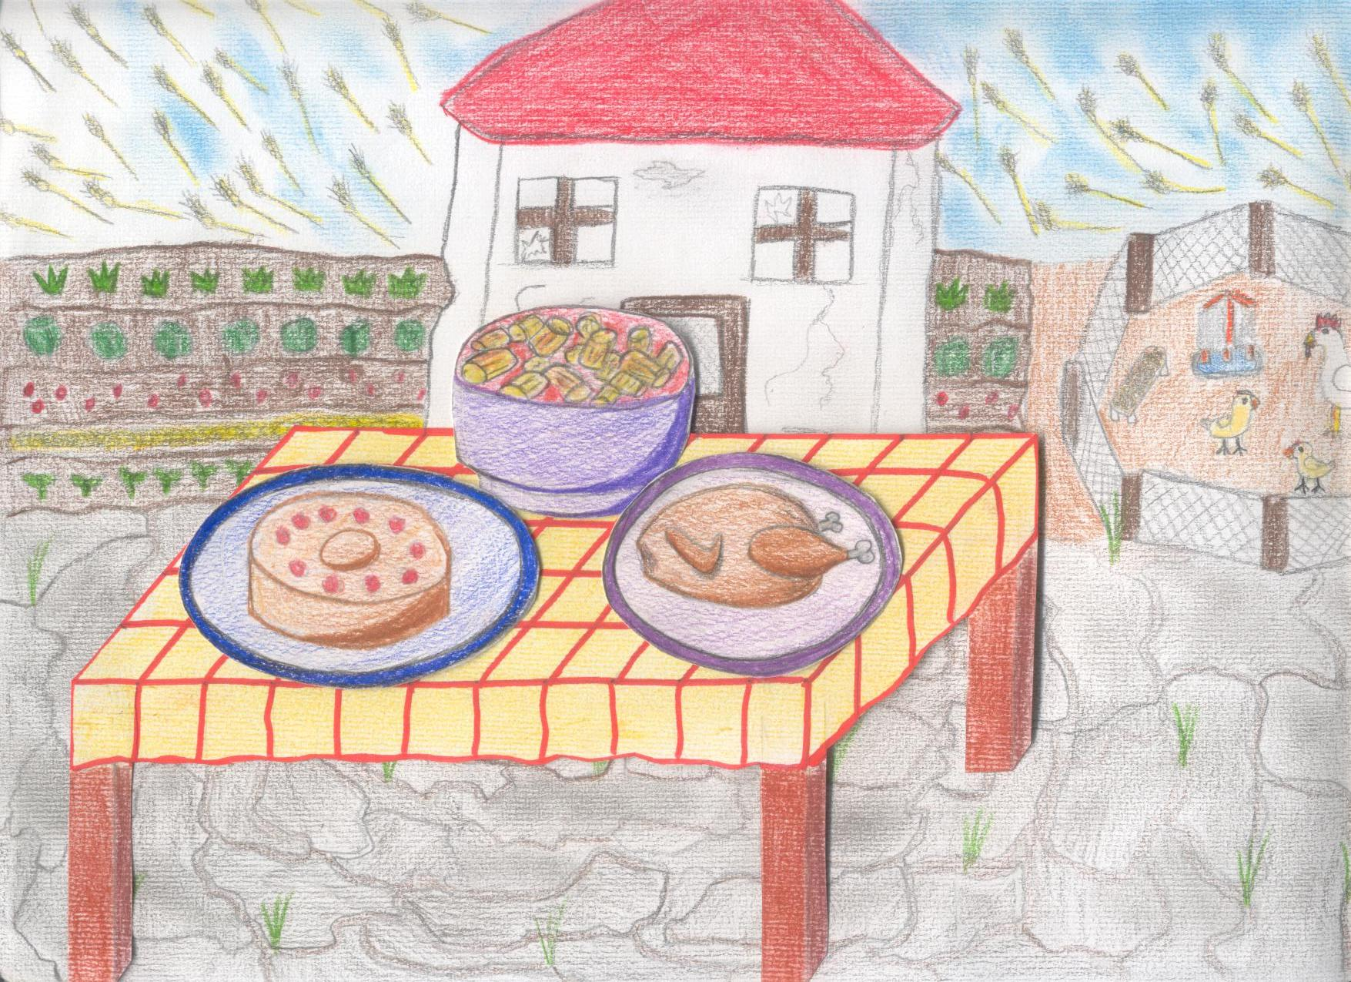

Slide 12
!
DOBBIAMO RINGRAZIARE
QUESTA SCATOLINA CHE CI HA DATO
IL VENTO TRAMONTANO!
COME FATE
AD AVERE
TANTE COSE BUONE DA MANGIARE?

Slide 13
POVERA ME !!!
COSA DIRÒ A GEPPONE?!!
IO SONO IL PADRONE E ME LA PRENDO!

Slide 14
IL PRIORE MI HA PRESO LA SCATOLINA ….
TORNERO’ DAL VENTO TRAMONTANO A CHIEDERE AIUTO …

Slide 15
Il nostro eroe Geppone
Chiede aiuto al vento
Che gli risponde col suo vocione
A far pasticci , sei un vero
portento !

Slide 16
PRENDI QUESTA SCATOLINA D’ORO E FANNE BUON USO!
GRAZIE !
GRAZIE !

Slide 17
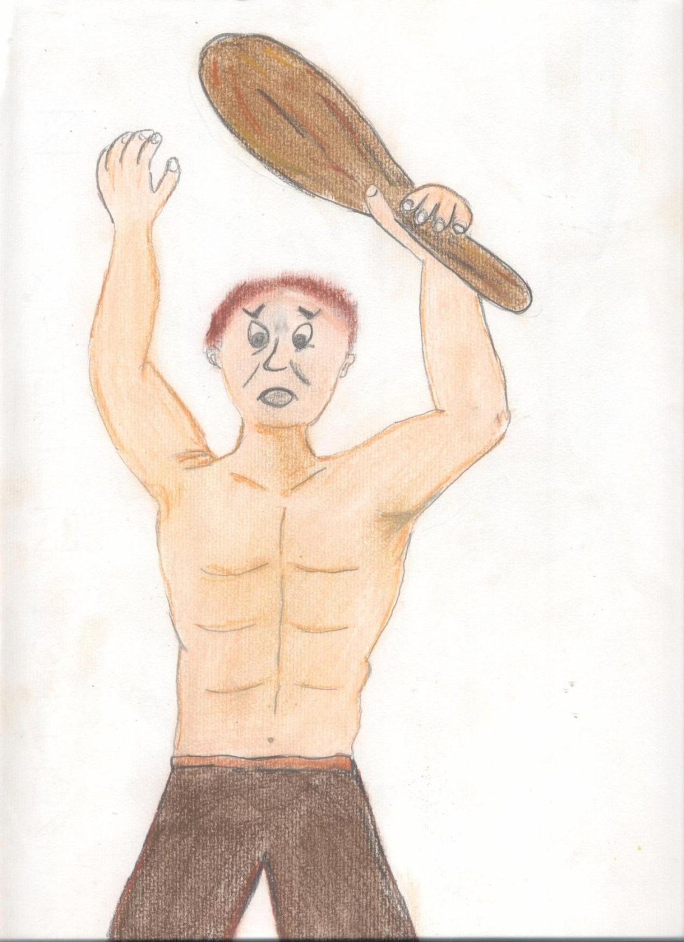
AHI!
CHE DOLORE …
OHI! OHI!
CHE BOTTE!

Slide 18
VAI DAL PRIORE CON QUESTA SCATOLINA D’ ORO. SAI CHE COSA FARE …
VA BENE.

Slide 19
Rosina va dal priore cattivo
E per quello d’ argento produttivo
Gli offre il suo dorato cofanetto ...
Accetta il cambio il priore ,
poveretto ...

Slide 20
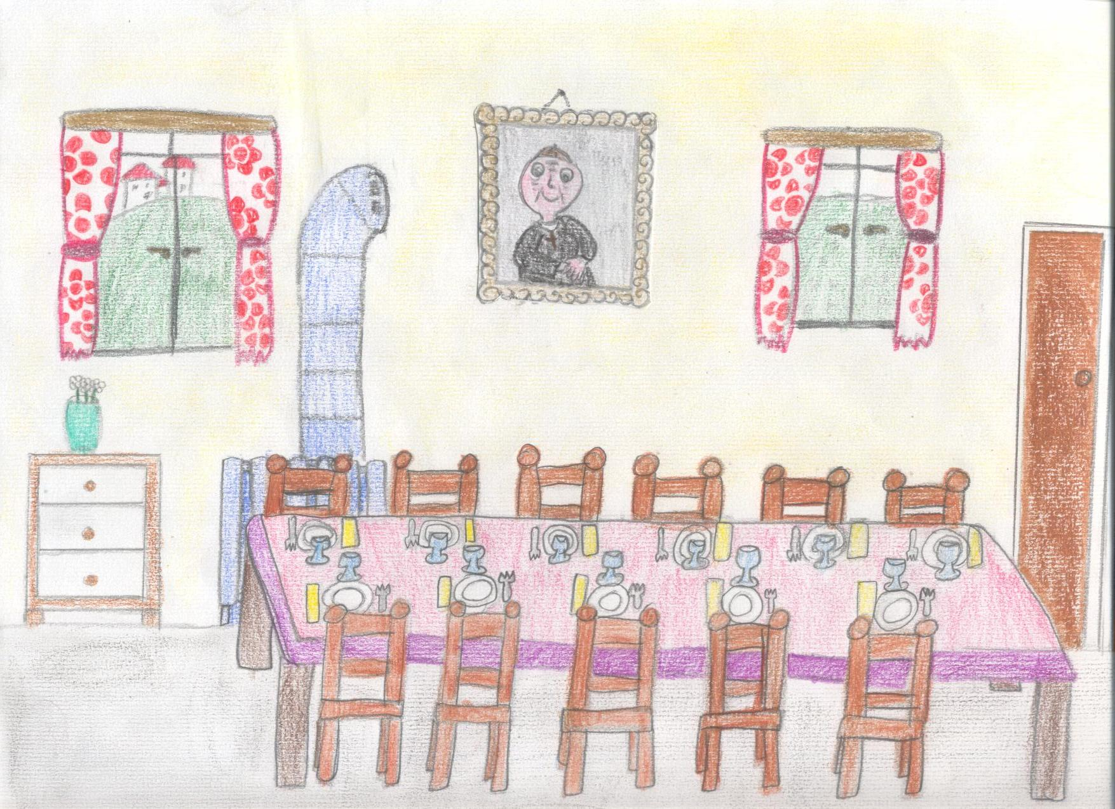

Slide 21
DAMMI CODESTA SCATOLINA D’ORO E RIPRENDITI QUESTA D’ARGENTO .
GRAZIE E ARRIVEDERCI.

Slide 22
AHI!
CHE DOLORE …

Slide 23
BENISSIMO!!!!!
SONO SCAPPATI
TUTTI E ... COME
STRILLAVANO …
ALLORA , COM’ È ANDATA
ROSINA ?

Slide 24
E brava Rosina e bravo Geppone
Che avete punito quel gran cattivone.
Adesso tornate dai figli in campagna
Godete godete la vostra cuccagna !

Slide 25
Fine

Slide 26
Kelvin Marco Ledio
Alice Chiara P. Virginia
Alessandro B. Giulia P. Giulio
Edoardo Alessandro S. Elena
Matteo C. Mattia Giulia M.
Cristina Lucrezia Manuel
Niki Diletta Maria Teresa
Enrico Matteo B. Sophia
Carlotta Aurora Chiara P.
Agnese Maya Giulia T.
Costanza Azzurra Nicola
Anna Mirko Angelica
Lorenzo M. Frank Lorenzo V.
Zoe Ginevra
Gli Autori

